Slide 1
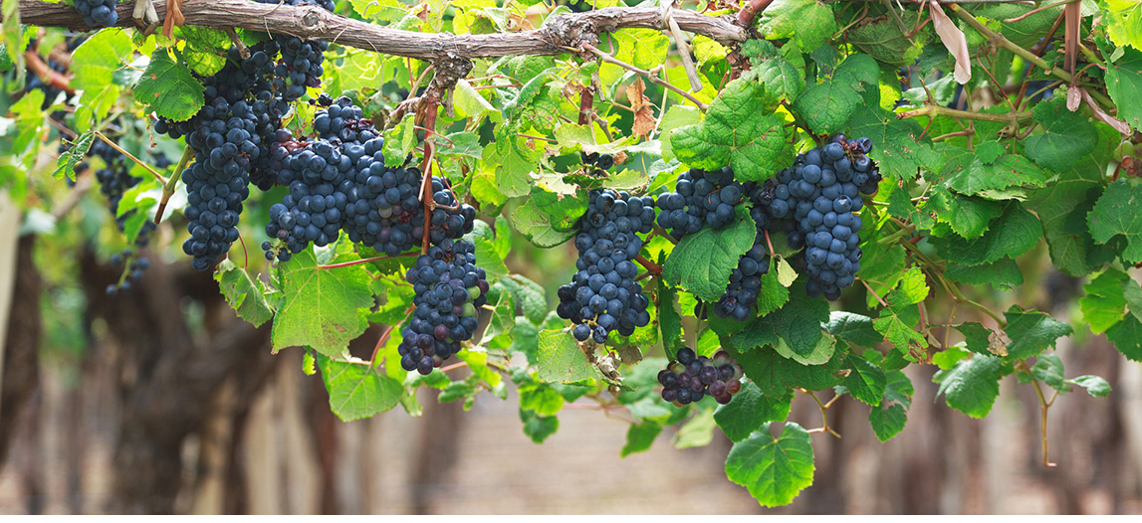
דו”ח ניטור ארצי
כרמי יין 28 – 24/07/22

Slide 2
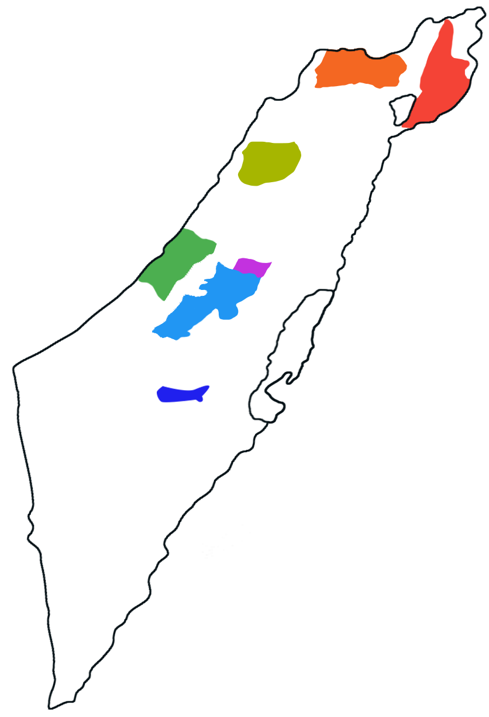
כשותית- נגיעות בעלים
גליל עליון
84 חלקות, 1431 דונם
שלב פנולוגי : 30% בוחל – 80% בוחל.
לא נמצאה נגיעות.
רמת גולן
100 חלקות, 1565 דונם
שלב פנולוגי :
תחילת 30% בוחל – 80% בוחל.
לא נמצאה נגיעות.
מזרח השרון
37 חלקות, 877 דונם
שלב פנולוגי: 80% בוחל – בוחל מלא.
ב 25% מהחלקות נמצאה נגיעות נמוכה
ב 75% מהחלקות נמצא נגיעות בינונית
שפלת יהודה
132 חלקות, 6225 דונם
שלב פנולוגי: 80% בוחל – בוחל מלא.
ב 14% מהחלקות נמצאה נגיעות נמוכה
ב 2% מהחלקות נמצא נגיעות בינונית
הרי יהודה
61 חלקות, 1288 דונם
שלב פנולוגי : 40% בוחל – 90% בוחל.
ב 15% מהחלקות נמצאה נגיעות נמוכה
חבל יתיר
47 חלקות, 444 דונם
שלב פנולוגי : 80% בוחל – בוחל מלא.
ב 4% מהחלקות נמצאה נגיעות נמוכה
Notes:
לבדוק תקופת פעילות

Slide 3
כנימה קמחית- שכיחות
גליל עליון
84 חלקות, 1431
ב 34% מהחלקות נמצאה פעילות בגזעים
רמת גולן
100 חלקות, 1565 דונם
ב 37% מהחלקות נמצאה פעילות בגזעים
מזרח השרון
37 חלקות, 932 דונם
ב 15% מהחלקות נמצאה פעילות בבדים
שפלת יהודה
132 חלקות, 6025 דונם
ב 13% מהחלקות נמצאה פעילות בבדים
הרי יהודה
61 חלקות, 1288 דונם
ב 7% מהחלקות נמצאה פעילות בגזעים
חבל יתיר
44 חלקות, 444 דונם
ב 19% מהחלקות נמצאה פעילות בבדים
Notes:
לבדוק תקופת פעילות
מספר חלקות ונגיעות

Slide 4
ציקדה- שכיחות
גליל עליון
84 חלקות, 1431
ב 28% מהחלקות נמצאה פעילות
רמת גולן
100 חלקות, 1565 דונם
ב 9% מהחלקות נמצאה פעילות
מזרח השרון
37 חלקות, 932 דונם
לא נמצאה פעילות
שפלת יהודה
132 חלקות, 6025 דונם
ב 4% מהחלקות נמצאה פעילות
הרי יהודה
61 חלקות, 1288 דונם
לא נמצא פעילות
חבל יתיר
44 חלקות, 444 דונם
ב 9% מהחלקות נמצאה פעילות
Notes:
לבדוק תקופת פעילות
מספר חלקות ונגיעות

Slide 5
עש האשכול- ניטור ביצים וזחלים.
גליל עליון
כל החלקות מבולבלות (86 חלקות)
מזרח השרון
כל החלקות מבולבלות (25 חלקות)
רמת גולן
חלקות מבולבלות (44 חלקות)
לא נמצאו ביצים וזחלים
חלקות לא מבולבלות (50 חלקות)
לא נמצאו ביצים וזחלים
שפלת יהודה
חלקות מבולבלות (78 חלקות)
ב 24% מהחלקות נמצאו ביצים, 1.7 ביצים לחלקה.
ב 11% מהחלקות נמצאו זחלים, 1.3 זחלים לחלקה.
חלקות לא מבולבלות (44 חלקות)
ב 42% מהחלקות נמצאו ביצים, 1.7 ביצים לחלקה.
ב 15% מהחלקות נמצאו זחלים, 2.1 זחלים לחלקה.
הרי יהודה
כל החלקות לא מבולבלות
(61 חלקות)
ב 75% מהחלקות נמצאו ביצים, 4.3 ביצים לחלקה.
ב 11% מהחלקות נמצאו זחלים, 1.3 זחלים לחלקה.
חבל יתיר
הכל לא מבולבל (47 חלקות)
לא נמצאו ביצים וזחלים

Slide 6
עש האשכול- ניטור ביצים וזחלים.

Slide 7
עש האשכול- לכידת בוגרים במלכודות.
תחילת ממצאי ביצי עש של הדור ה-3 בשפלה

Slide 8
רקבונות - שכיחות
גליל עליון
84 חלקות, 1431
לא נמצאו רקבונות
רמת גולן
100 חלקות, 1565 דונם
לא נמצאו רקבונות
מזרח השרון
37 חלקות, 932 דונם
שפלת יהודה
132 חלקות, 6025 דונם
ב 25% מהחלקות נמצא רקבון, ב 7.3% מהאשכולות בממוצע.
הרי יהודה
61 חלקות, 1288 דונם
ב 5% מהחלקות נמצא רקבון, ב 2.3% מהאשכולות בממוצע.
חבל יתיר
44 חלקות, 444 דונם
ב 9% מהחלקות נמצא רקבון, ב 2% מהאשכולות בממוצע.
Notes:
לבדוק תקופת פעילות
מספר חלקות ונגיעות

Slide 9
סיכום שבועי- כשותית
הכשותית ממשיכה להתבסס באזורים שמחוץ למזרח השרון, שם יש כשותית ברמות שונות בכל הכרמים.
ישנם דיווחים חדשים של כשותית מכלל האזורים מלבד אזורי הגליל והגולן.
הלחות עלתה באופן ניכר השבוע, מה שיביא גם בהמשך להתבססות של מחלה זו, במיוחד בכרמים בהם ישנם צימוחים צעירים של עלווה או בזנים הרגישים.
Notes:
לבדוק תקופת פעילות

Slide 10
סיכום שבועי- כנימה קמחית
ישנה מגמת עליה מסויימת בדיווחים על הכנימה הקמחית בגליל ובגולן.
מאידך, ירידה מסויימת באזורי השפלה ובמזרח השרון.
ישנה תופעה שנראית בשנים האחרונות של ירידה לא מוסברת בממצאי הקמחית, באופן טבעי, ולא לאחר טיפול מסויים במהלך הקיץ.
Notes:
לבדוק תקופת פעילות

Slide 11
סיכום שבועי- ציקדה
ממשיכה מגמת ירידה בדיווחי החלקות הנגועות בציקדות בכלל רחבי הארץ.
אנו מניחים כי הירידה בדיווח היא בעקבות טיפולים שנעשו ופגעו במזיק זה, או במעבר והתבססות של אוכלוסיות הציקדות לגידולים אחרים סמוכים.
Notes:
לבדוק תקופת פעילות

Slide 12
סיכום שבועי- עש האשכול
זה השבוע הרביעי מתחילת ממצאי הביצים בשפלה, ופחות מכך באזורים הקרים יותר.
אנו ממשיכים למצוא ביצים בחלקות בכלל האזורים.
ישנה ירידה משמעותית בממצאי הביצים באזורים המקדימים, ועליה משמעותית בהרי ירושלים (שלא נראתה כמותה בשנים האחרונות).
ישנה עליה בממצאי זחלים באזורים המקדימים שיביאו לרקבונות באשכול ברוב המקרים
בחלקות בהן נמצאות ביצים טריות וצפויות להיבצר בעוד 7-10 ימים, כדאי לשקול את כדאיות הטיפול (פוטנציאל הנזק – הולך וקטן)
Notes:
לבדוק תקופת פעילות

Slide 13
סיכום שבועי- רקבונות
ישנם דיווחים על רקבונות ברמות שונות ב 25% מהחלקות בשפלה.
הבציר בפתח והמדד החשוב ביותר בתחום הגנת הצומח בכרמים הוא היעדר פציעות ורקבונות בפרי תוך צמצום השימוש בחומרי הדברה.
בזמן לחות גבוהה הסכנה להתפתחות רקבון בגרגרים פצועים – עולה.
בכל מקרה של פציעות בפרי, כדאי לבדוק את ממשק ההשקיה ולהתאימו למצב הכרם, וכמובן לטפל בחומרי מניעה כנגד רקבונות.
Notes:
לבדוק תקופת פעילות

